Slide 1

Phân loại và dự báo
Thực hiện bởi : phạm văn nguyên – httt k61 - hust

Slide 2

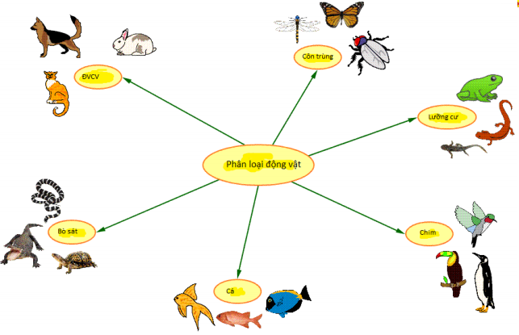
Định nghĩa về bài toán phân loại
Bài toán phân loại là bài toán xác định đối tượng quan sát thuộc về nhóm (lớp) các đối tượng đã được phân biêt, đã được nhận dạng hay có hiểu biết trước đó. Như vậy có ba đặc tính đi kèm với bài toán phân loại
Phân biệt (Differentiated)
Nhận biết (Recognized)
Hiểu biết (Understood)

Slide 3
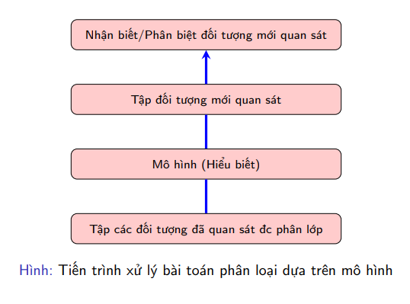
Các mô hình phân loại
Có rất nhiều mô hình dùng để phân loại
Trực tiếp Bay ét (NaiveBayes)
Mạng bay ét (BayesNet)
Sử dụng hàm quyết định
Hàm logistic f (x) = 1 1+e −x
Hàm tuyến tính (Perceptron, SVM) f (x) = w ⋅ x + b
Sử dụng cấu trúc cây
Cây quyết định (Decision tree)
Cây ngẫu nhiên (Random tree)
Rừng ngẫu nhiên (Random forest)
Sử dụng phân loại dựa trên đối tượng (Instanced-Based Classifier)
hàng xóm gần nhất (Nearest Neigboors) k-hàng xóm gần nhất (k-Nearest Neigboors)

Slide 4

Mô hình phân loại trực tiếp Bay ét (Naive Bayes Classifier)
Định lý Bay ét được phát biểu như sau
$$P\left(Y | X\right)= \frac{P\left(X | Y\right).P(Y)}{P(X)}$$
Với X là các biến thuộc tính, Y là biến nhãn lớp
Y phụ thuộc các biến thuộc tính X một cách không tất định (có tính xác suất)
Vậy ta có thể nắm bắt sự phụ thuộc này thông qua mối quan hệ giữa xác suất hậu nghiệm P(Y ∣X) và xác suất tiền nghiệm P(Y ) bởi công thức Bay ét

Slide 5
Mô hình phân loại trực tiếp Bay ét (Naive Bayes Classifier)
Mô hình
Gồm có hai pha
1. Pha hiểu biết : Sử dụng tập các đối tượng đã được quan sát và phân lớp để tính xác suất hậu nghiệm P(Y ∣X)
2.Pha phân biệt/nhận biết : Với đối tượng mới quan sát X ′ ta lấy lớp Y ′ sao cho xác suất hậu nghiệm P(Y ′ ∣X ′ ) lớn nhất có thể

Slide 6
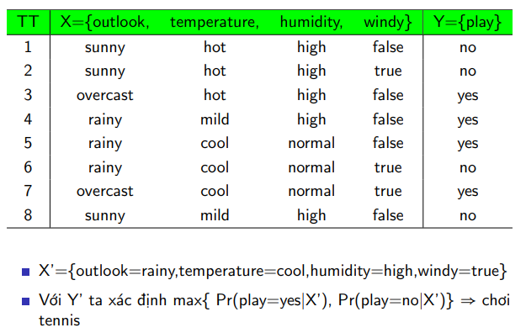

Ví dụ
Trong công thức : $P\left(Y | X\right)= \frac{P\left(X | Y\right).P(Y)}{P(X)}$ thì:
Do P(X) là hằng số nên có thể bỏ qua
P(Y) là xác suất từng lớp của tập các đối tượng đã được quan sát, e.g. Y={play=yes, play=no}
Còn lại ta cần biết P(X|Y) ? ⇒ giả thuyết để tính

Slide 7

Ví dụ
Giả sử các thuộc tính là độc lập có điều kiện 1 - trên Y = y, ta có công thức tính xác suất có điều kiện
$$P\left(X | Y=y\right)=\prod_{i=i}^{d}{P( X_{i}|Y=y)}$$
trong đó d là số các thuộc tính trong X = {X1,X2, ..,Xd } thế vào công thức Bay ét
$$P\left(Y | X\right)= \frac{\prod_{i=i}^{d}{P( X_{i}|Y=y)}P(Y)}{P(X)}$$

Slide 8
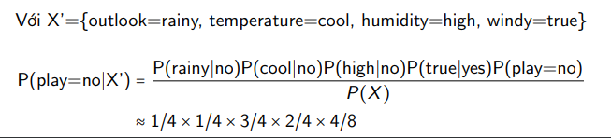
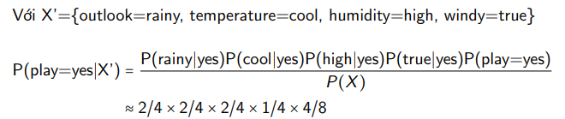
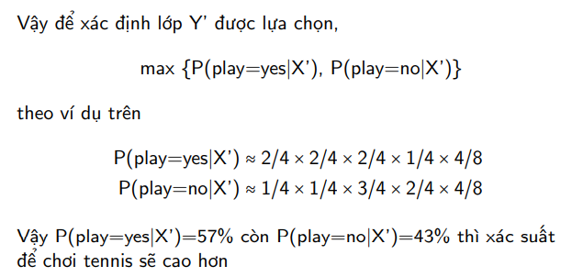

Slide 9
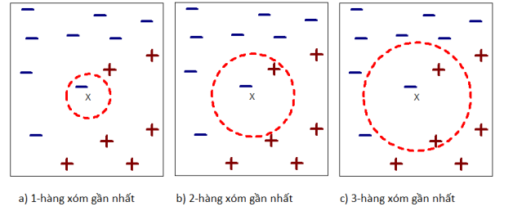
Mô hình k hàng xóm gần nhất
Tiền đề khởi phát mô hình
Một đối tượng mới quan sát sẽ được xếp cùng nhóm (lớp) với các đối tượng đã quan sát nêu "khoảng cách" giữa chúng là nhỏ nhất có thể. Từ ’khoảng cách’ được hiểu theo nghĩa rộng là độ đo sự giống nhau của đối tượng mới quan sát với các thành viên của nhóm.át mô hình

Slide 10
Mô hình
Xét dữ liệu x biểu diễn đối tượng mới quan sát
xác định k-hàng xóm gần nhất theo "khoảng cách“ : khoảng cách Euclide, khoảng cách Hamming, khoảng cách Jaccard
xác định thuộc nhóm (lớp) theo sự phân lớp của k-hàng xóm gần nhất: nếu đa số k-hàng xóm gần nhất thuộc lớp đó hoặc nếu trọng số được đánh theo khoảng cách, lớp được chọn sẽ có tổng trọng số nhỏ nhất

Slide 11
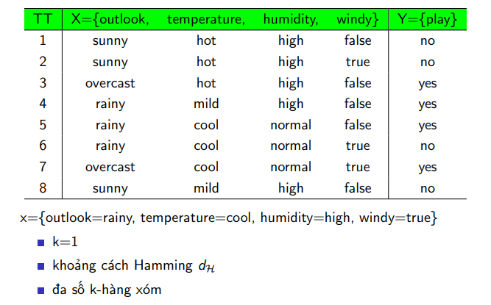
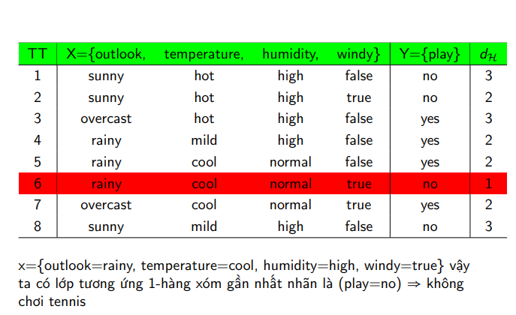

Slide 12
Nhận Xét
Phu thuộc vào khoảng cách được chọn
Có thể dùng được với các trường thuộc tính dạng giá trị số (numeric)
Phải quét toàn bộ dữ liệu để tìm k-hàng xóm gần nhất
Tuy vậy, lại có tính địa phương vì chỉ chọn k-hàng xóm thường k << n
Giá trị k được xác định thường dựa vào cảm tính

Slide 13
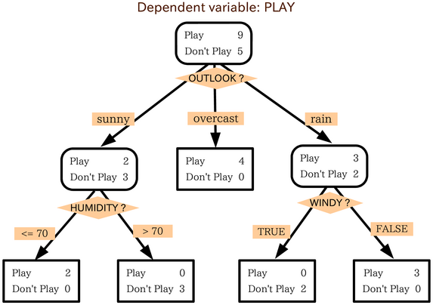
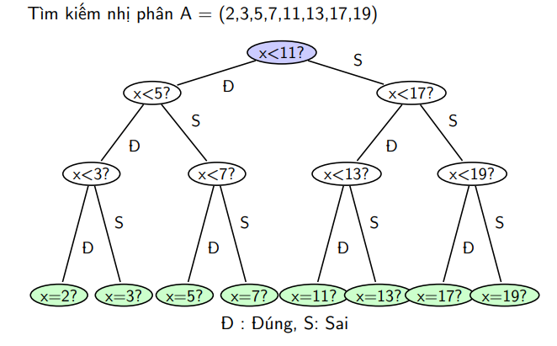
Cây quyết định
Cây quyết định đã được giới thiệu trong học phần cấu trúc dữ liệu và giải thuật

Slide 14
Cây quyết định
Mô tả
Cây quyết định dùng trong KPDL được ứng dụng như sau
Tập dữ liệu biểu diễn các đối tượng được khởi tạo tại nút gốc
Quyết định được đưa ra thông qua phép duyệt từ gốc đến lá
Các nút trong tương ứng với quyết định ứng giá trị trường thuộc tinh
Nhánh cây biểu diễn đầu ra của quyết định hay tập con dữ liệu được phân chia tương ứng quyết định nút cha
Nút lá biểu diễn các nhãn lớp

Slide 15
Cây quyết định
Tạo cây quyết định gồm hai pha
Xây dựng cây
Khởi đầu, mọi dữ liệu biểu diễn tập các đối tượng đã quan sát đều xuất phát từ gốc
Chia tập các dữ liệu thành các phần nhỏ tương ứng quyết định ứng giá trị trường thuộc tính
Xén cành cây
Xác định và loại bỏ các nhánh tương ứng dữ liệu nhiễu hay không liên quan
Dùng để phân loại
Duyệt qua quyết định các thuộc tính thông qua nút trên cây đến nút lá để xác định nhãn lớp tương ứng

Slide 16
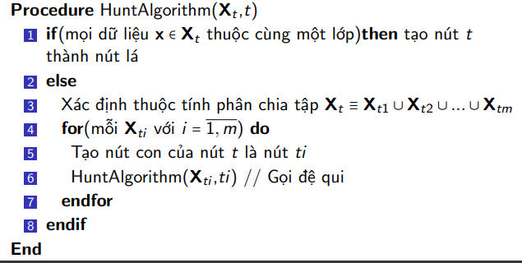
Cây quyết định
Thuật toán phân loại
Đầu vào : Xt là tập các dữ liệu có nhãn lớp y = {y1, y2, ..., yc} tại nút t
Đầu ra : Cây quyết định dùng để phân loại Xt

Slide 17
Nhận xét thuật toán
Lời gọi ban đầu HuntAlgorithm(X,r) với r là nút gốc còn X tập toàn bộ dữ liệu ban đầu
Thuộc tính phân chia thành Xt ≡ Xt1 ∪ Xt2 ∪ ... ∪ Xtm nên thường là m giá trị rời rạc
Việc xác định trường thuộc tính phân chia, bước 3, tại mỗi mức của cây quyết định thì ta dùng độ đo thông tin thêm - Information Gain
Để xác định t đủ điều kiện thành lá, bước 1, có thể thêm khi tất cả các dữ liệu có cùng giá trị thuộc tính (giải thích đây là dạng dữ liệu gì ?)

Slide 18
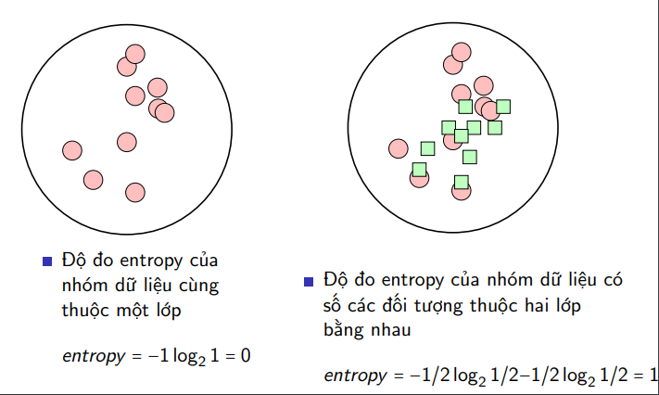
Độ đo entropi áp dụng trong cây quyết định
Entropy được dùng để đo độ không sạch của một nhóm dữ liệu
Công thức của entropy như sau
entropy = −p(c1) log2 p(c1) − p(c2) log2 p(c2)
Vậy độ không sạch 0 ≤ entropy ≤ 1, càng gần giá trị 1 càng không sạch và ngược lại.

Slide 19
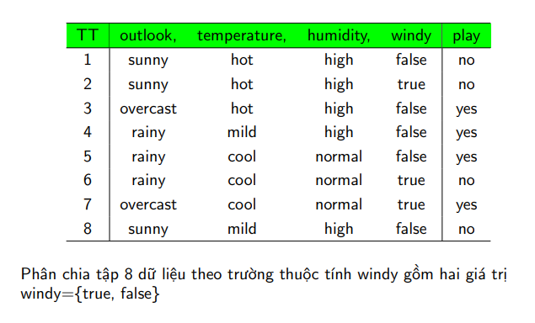
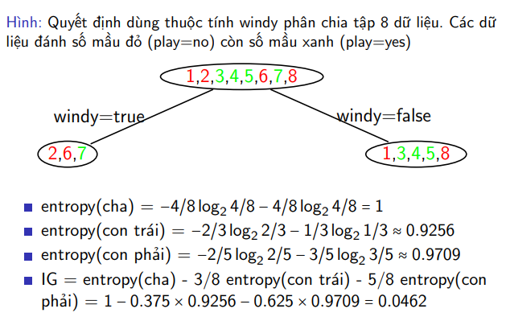

Slide 20
Độ đo entropi áp dụng trong cây quyết định
Độ đo entropi thường được sử dụng để đánh giá thuộc tính nào có lợi nhất để chọn làm thuộc tính phân lớp ở từng bước

